Slide 1


SCEP粒子探测器研究进展
刘栋
深空探测实验室（天都实验室）
黄兴宇
中国科学技术大学
2026年7月

Slide 2
目 录
一、粒子探测器的目标
二、粒子探测器研究进展
三、后续计划

Slide 3
一、粒子探测器的目标
1.1 粒子探测器优化的内容
粒子鉴别能力，优化探测器的性能参数
  能量分辨率
  位置分辨率
  时间分辨率
空间中粒子本底高，需要优化结构
  不同粒子的分辨能力
  偶然符合概率
上次报告
  完成SiPM和PMT的增益、量子效率测试与对比，大致符合预期
  开展探测单元的光产额、能量分辨等研究，性能有待优化
带电或磁矩粒子
磁单极子
热噪声偶然符合

Slide 4
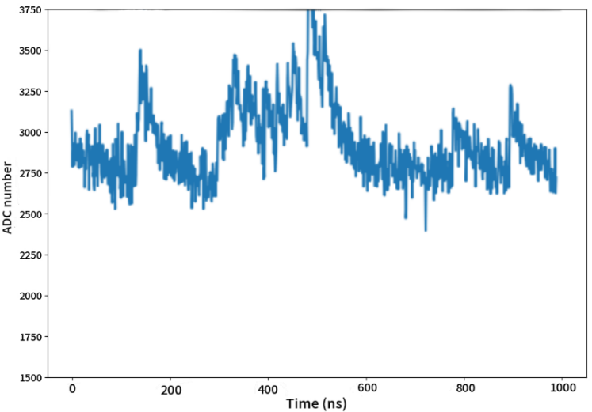
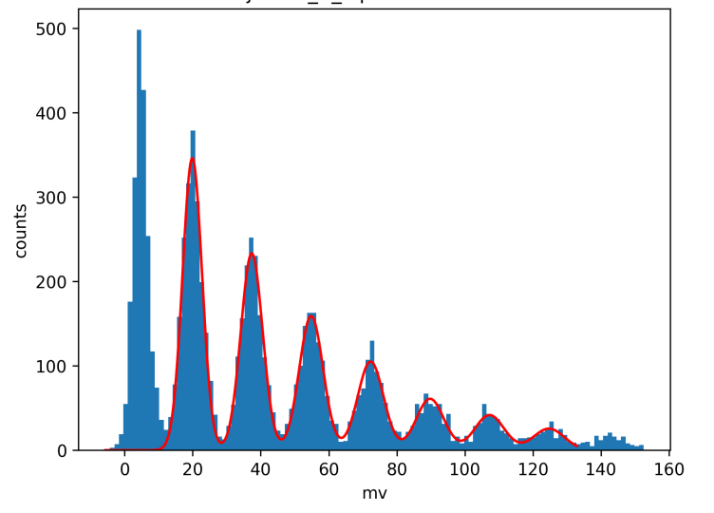
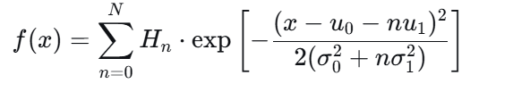
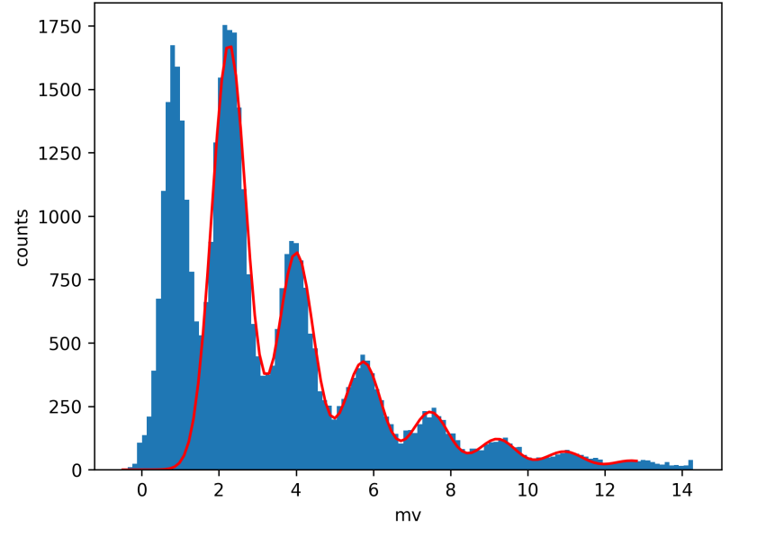
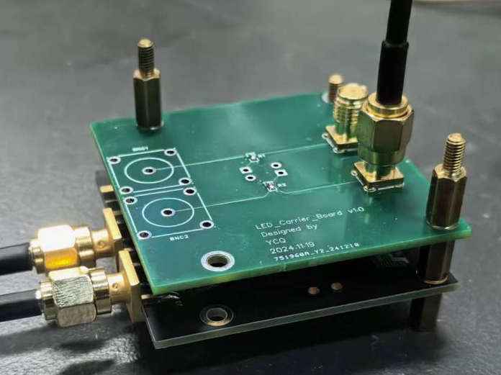
二、粒子探测器的研究进展
2.1 元器件测试
硅光电倍增管测试（LED电压：1.22V；脉冲宽度：10ns ）
  拟合提取多光电子峰，得到增益
  预计在测试过程中可以利用暗噪声评判SiPM的运行状态。
LED信号峰值谱
原始信号波形
暗噪声信号峰值谱
SiPM测试图像
条件 | 原始SiPM单光子峰值
LED照射信号（100倍增益） | 0.1747±0.0003mv
暗噪声信号（10倍增益） | 0.174±0.002mv
具有明显的分立的峰，暗噪声可用于峰值拟合

Slide 5
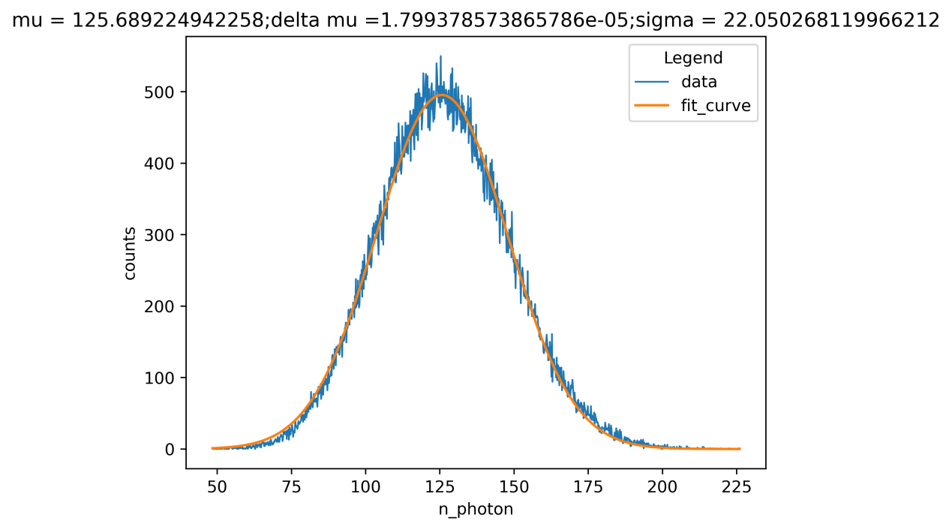
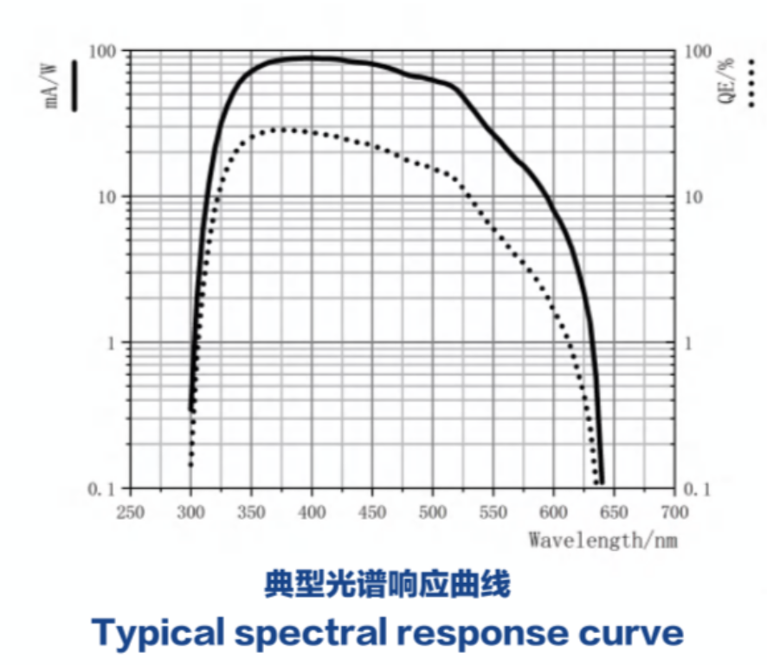
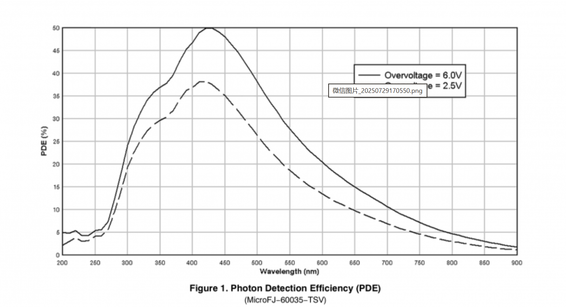
二、粒子探测器的研究进展
2.1 元器件测试
光电倍增管QE测试
  用相同的设备，更改探测器，研究不同光探测器之间QE比值,在高光强LED照射下，接受光子数呈现高斯分布统计拟合相同条件下不同探测器接收到的光子数
  模拟程序中将光敏器件的QE随波长分布作为参数输入
 | 测量光子数
PMT1 | 125.7 ±1.8
PMT2 | 132.6 ±1.7
相对QE比值 | 0.95 ±0.03
 | 测量光子数
SIPM1 | 630 ±8
SIPM2 | 642 ±8
相对QE比值 | 0.98 ±0.02
表二：SIPM的QE测试结果
表一：PMT 的QE测试结果
元器件之间存在量子效应差距，相对差别5%以内

Slide 6
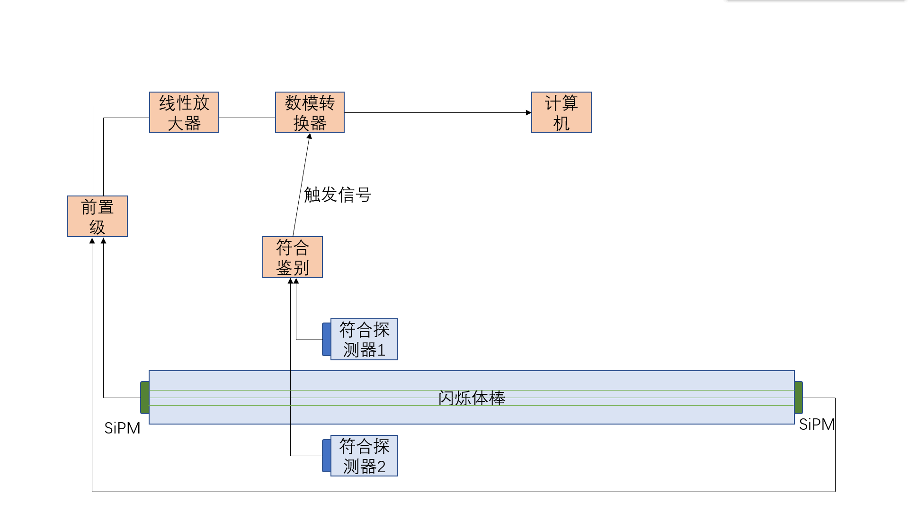
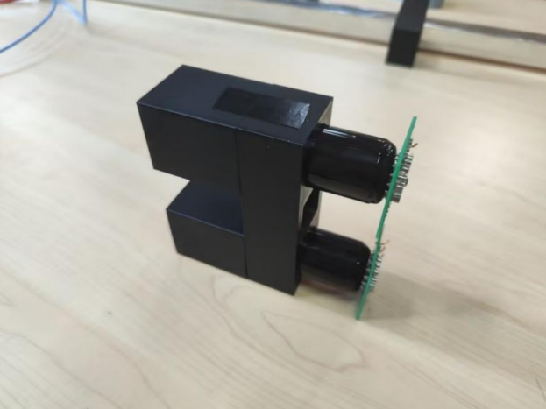
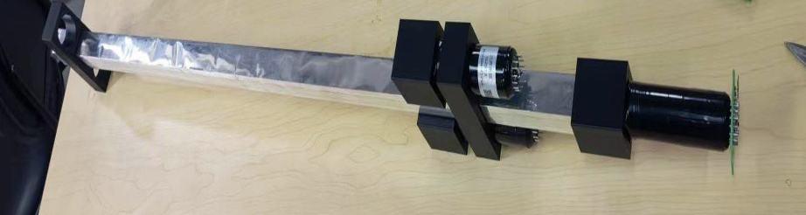
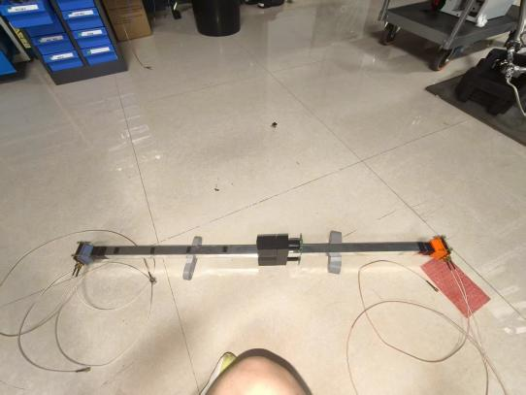
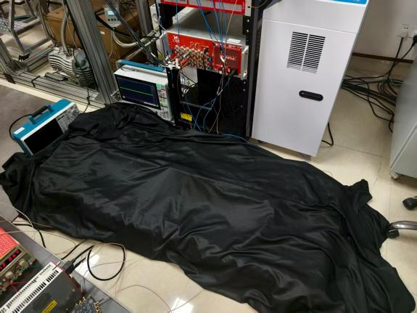
二、粒子探测器的研究进展
2.2 探测单元测试
宇宙线测试
  宇宙线μ子作为信号源
  上下布置两块小闪烁体作为准直和触发信号
  准直的小闪烁体移动位置，测试宇宙线击中不同位置的信号响应情况
PMT
PMT

Slide 7
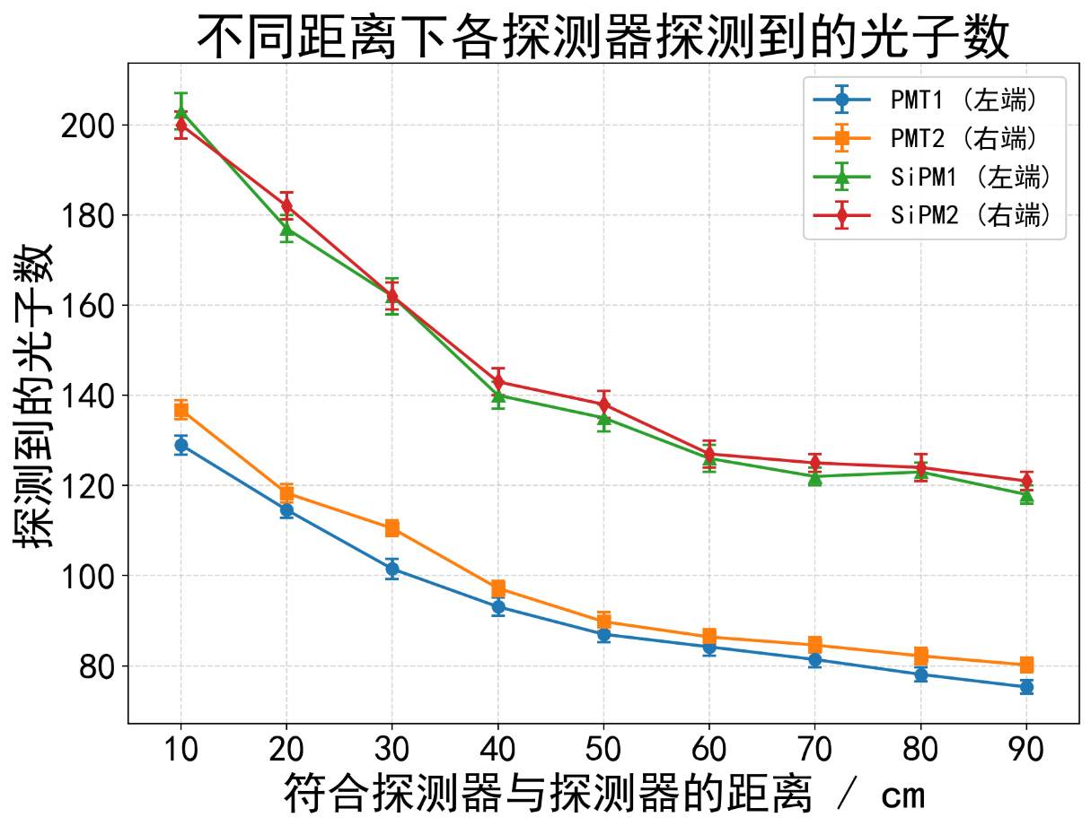
二、粒子探测器的研究进展
2.2 探测单元测试
无光纤闪烁体测试结果
呈现出较为显著的双侧对称性
符合探测器与探测器的距离/cm | PMT1 在左端探测到的光子数 | PMT2 在右端探测到的光子数 | SiPM1在左端探测到的光子数 | SiPM2在右端探测到的光子数
10 | 129.0±2.1 | 136.8±2.1 | 203±4 | 200±3
20 | 114.6±1.7 | 118.3±2.0 | 177±3 | 182±3
30 | 101.5±2.2 | 110.5±1.8 | 162±4 | 162±3
40 | 93.1±2.0 | 97.2±1.7 | 140±3 | 143±3
50 | 87.0±1.8 | 89.8±2.1 | 135±3 | 138±3
60 | 84.2±1.9 | 86.4±1.7 | 126±3 | 127±3
70 | 81.4±1.7 | 84.6±1.7 | 122±2 | 125±2
80 | 78.1±1.6 | 82.2±1.8 | 123±2 | 124±3
90 | 75.3±1.5 | 80.2±1.6 | 118±2 | 121±2

Slide 8
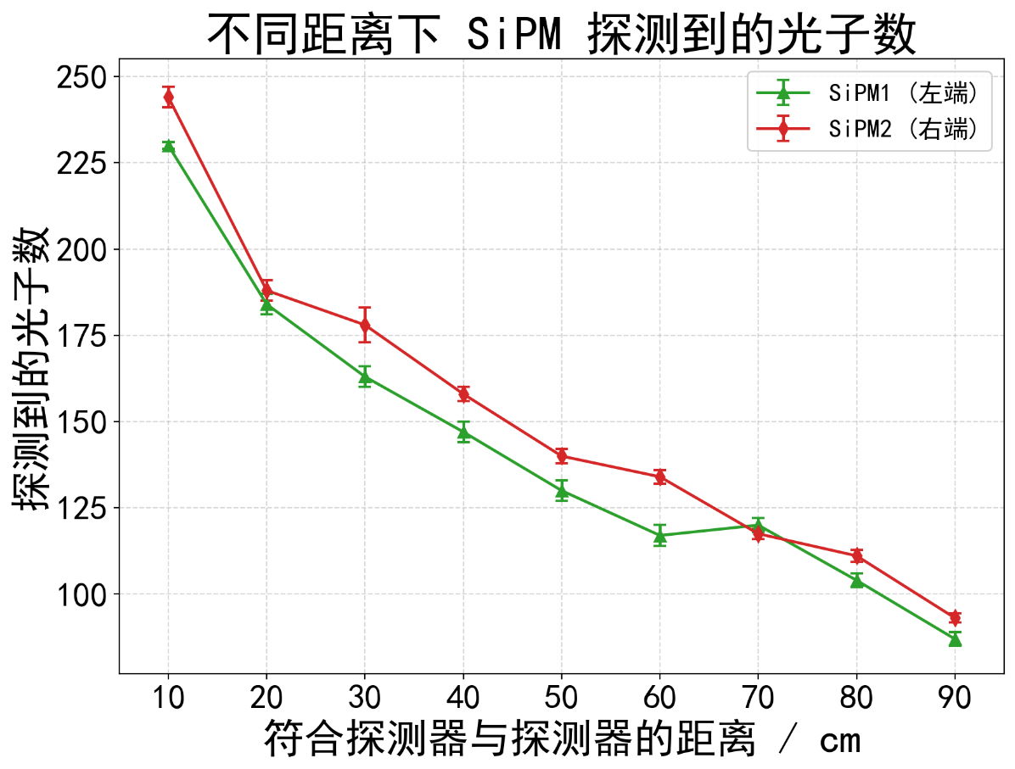
二、粒子探测器的研究进展
2.2 探测单元测试
相比无光纤闪烁体，探测光子数随粒子入射位置的衰减梯度更大
有光纤闪烁体测试结果
符合探测器与探测器距离/cm | SiPM1探测到光子数1 | SiPM2探测到光子数2
10 | 230±1 | 244±3
20 | 184±3 | 188±3
30 | 163±3 | 178±5
40 | 147±3 | 158±2
50 | 130±3 | 140±2
60 | 117±3 | 134±2
70 | 120±2 | 117.5±1.5
80 | 104±2 | 111.1±1.7
90 | 87±2 | 93.1±1.3

Slide 9
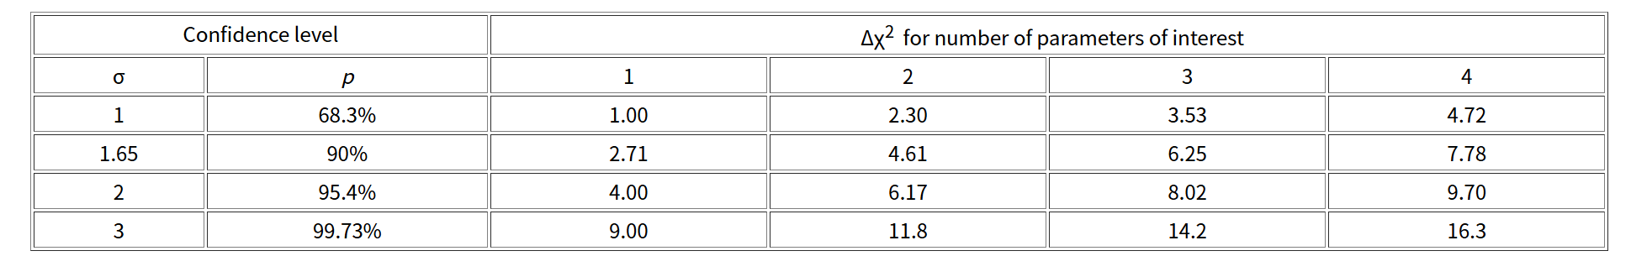
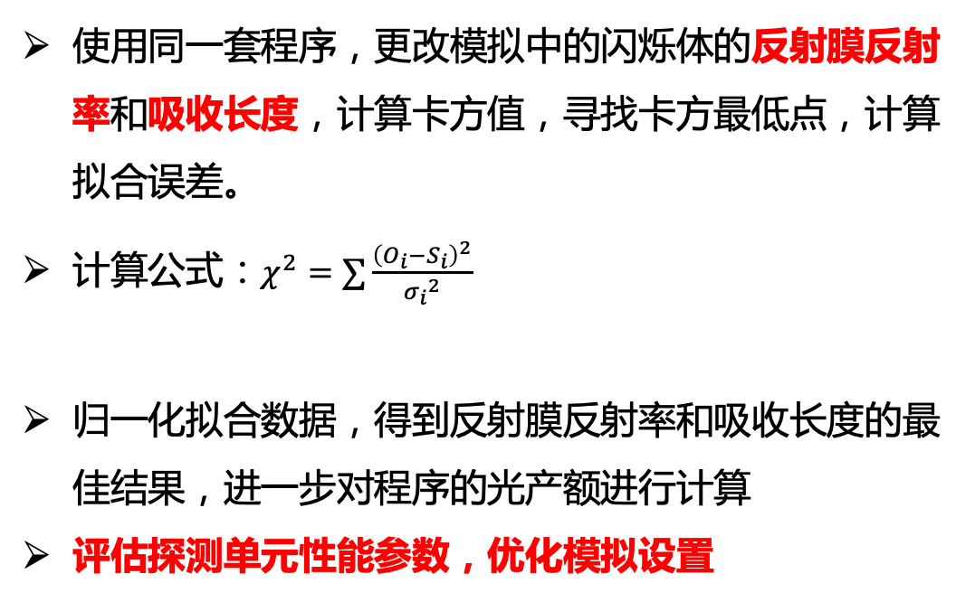
二、粒子探测器的研究进展
2.3 测试数据与模拟结果对比
使用同一套程序，更改模拟中的闪烁体的反射膜反射率和吸收长度，计算卡方值，寻找卡方最低点，计算拟合误差。
计算公式：$χ^{2}=∑​\frac{{\left(O_{i}​−S_{i}​\right)}^{2}​}{{σ_{i}}^{2}}$
归一化拟合数据，得到反射膜反射率和吸收长度的最佳结果，进一步对程序的光产额进行计算
评估探测单元性能参数，优化模拟设置

Slide 10
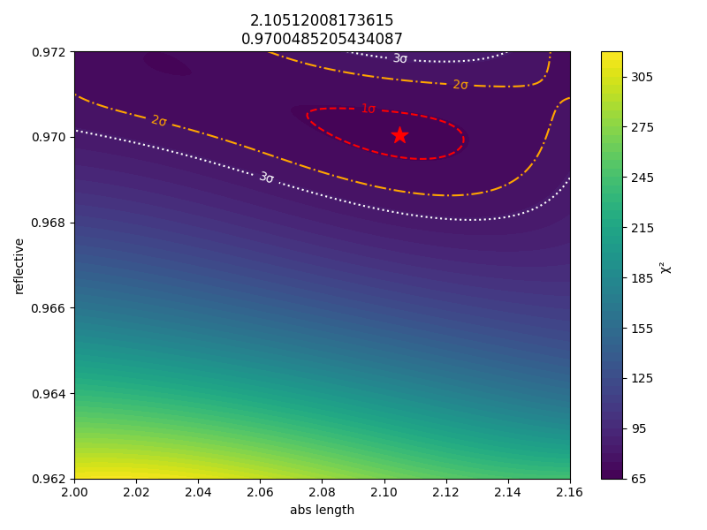
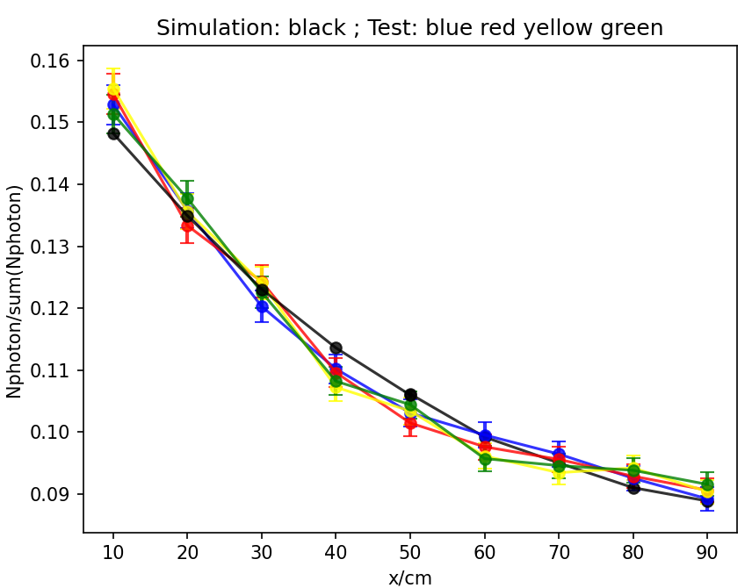

二、粒子探测器的研究进展
2.3 测试数据与模拟结果对比
无光纤闪烁体
闪烁体吸收长度： ；（有效）反射膜反射率： ,光产额 : 13.6$±$0.3/keV

Slide 11
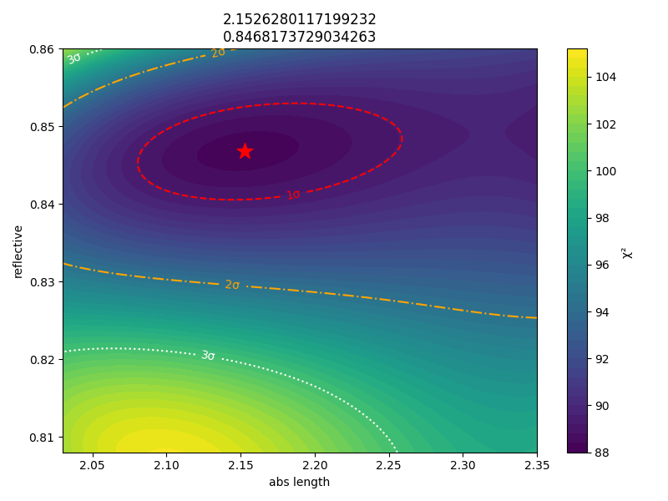
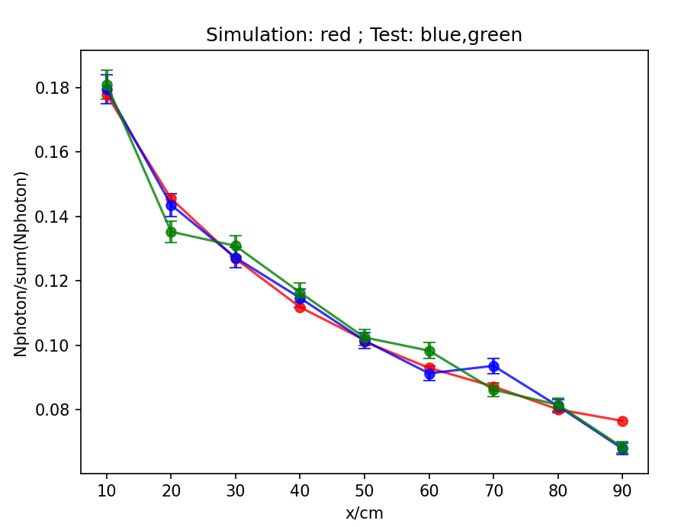


二、粒子探测器的研究进展
2.3 测试数据与模拟结果对比
与无光纤闪烁体相比，吸收长度和光产额较为接近，（有效）反射膜反射率具有一定差距
有光纤闪烁体
闪烁体吸收长度： ；（有效）反射膜反射率： , 光产额 : 13.0$±$0.4/keV

Slide 12
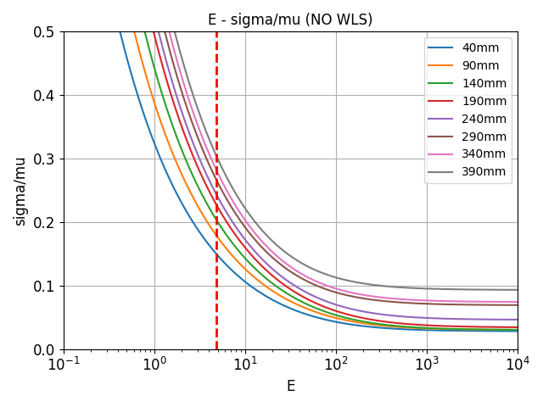
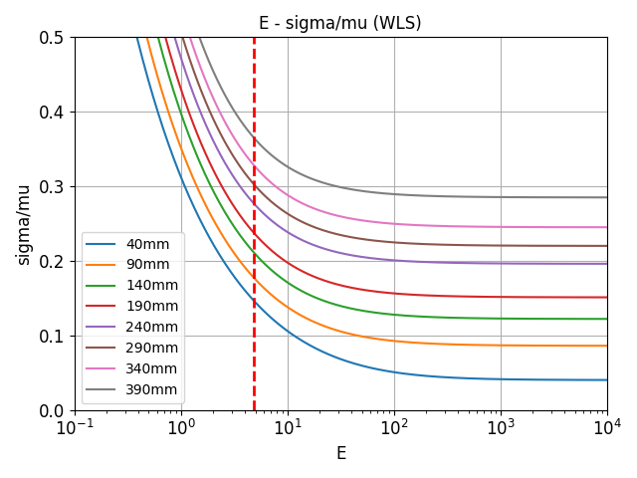
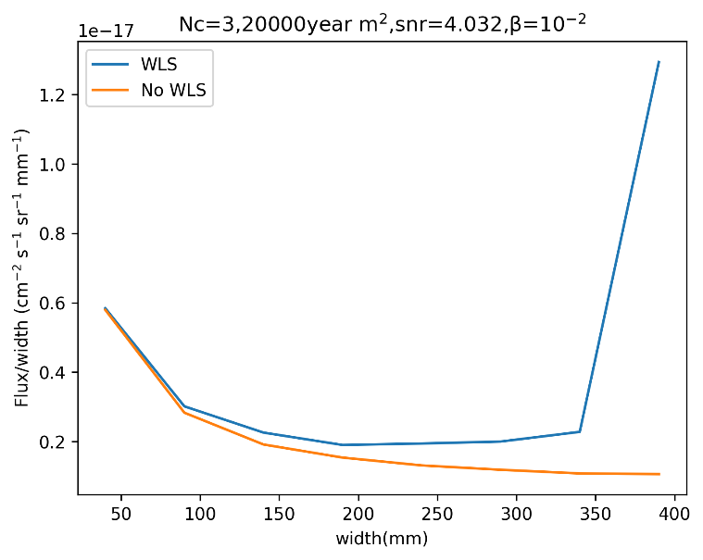
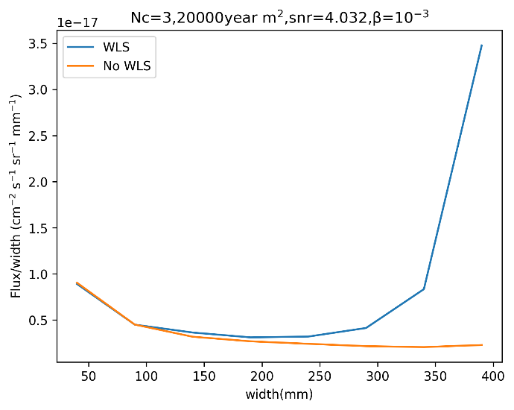
二、粒子探测器的研究进展
2.4 闪烁体测试方案优化：宽度
宽度不同，闪烁体的位置分辨能力具有差异。
模拟以宽度为正方形均匀入射，统计光子数分布
通量灵敏度与硬件成本联合优化
  优化目标：通量灵敏度/闪烁体宽度
  通量灵敏度：越小越好
  闪烁体宽度：宽度越大，读出通道越少，
  成本越低
宽度优化为20cm

Slide 13
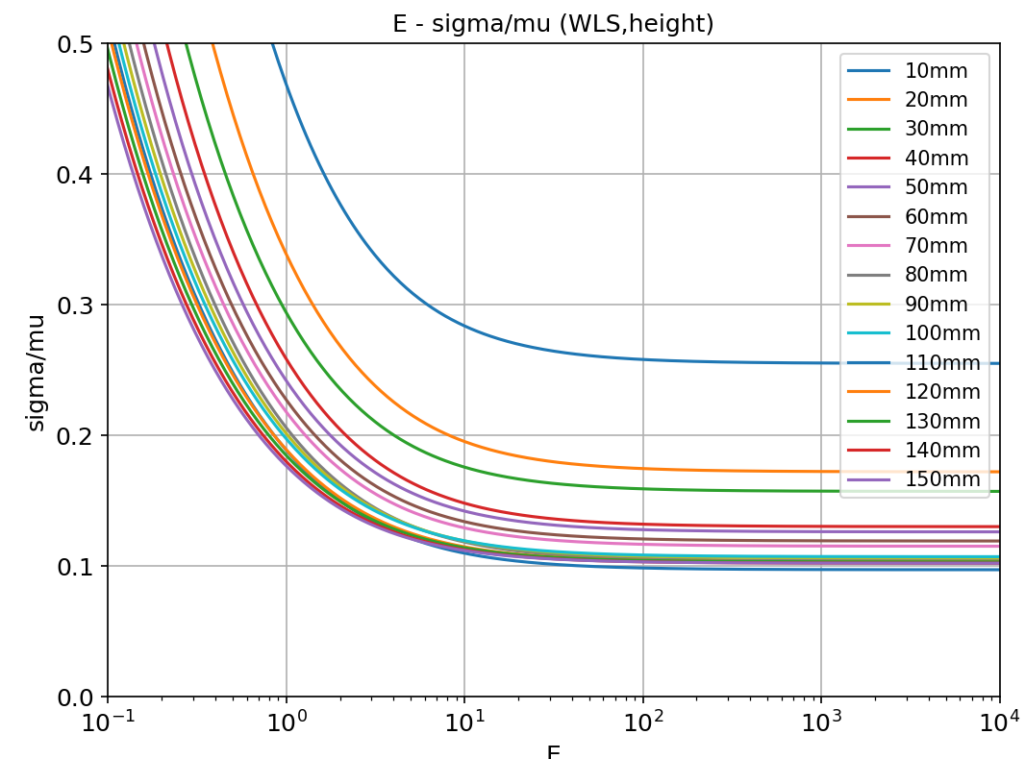
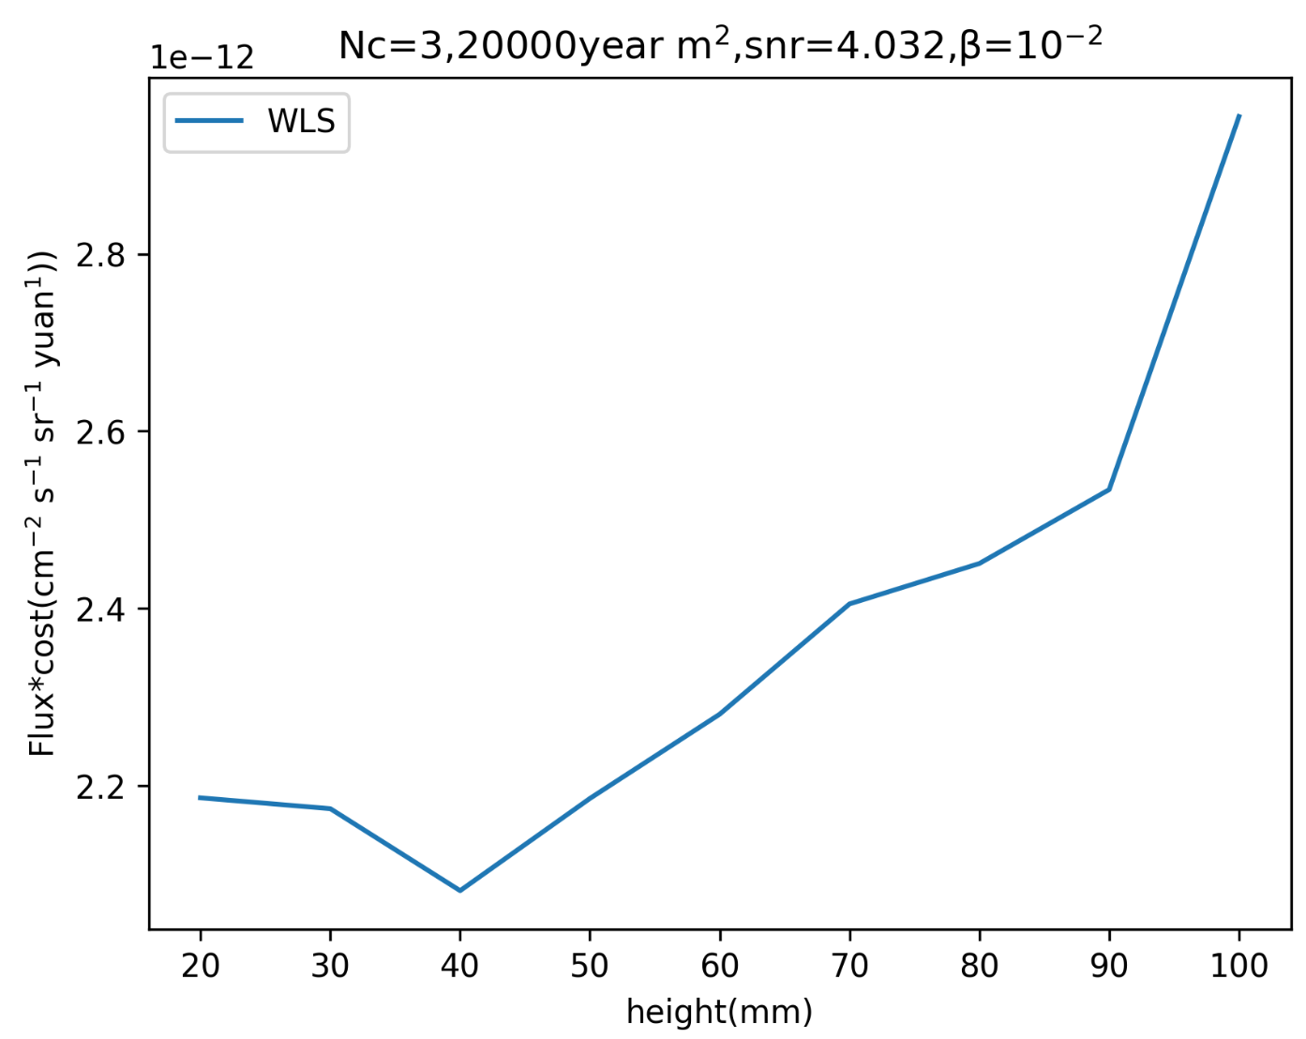
二、粒子探测器的研究进展
2.4 闪烁体测试方案优化：高度
通量灵敏度与硬件成本联合优化
  优化目标：通量灵敏度×成本
  通量灵敏度：越小越好
  闪烁体高度：高度越低，闪烁体价格越低，成本越低
高度优化为4cm

Slide 14
三、后续计划
进一步优化闪烁体设计方案。
开展样机搭建和原型机测试。
对背景粒子对磁单极子探测的影响进行进一步分析

Slide 15
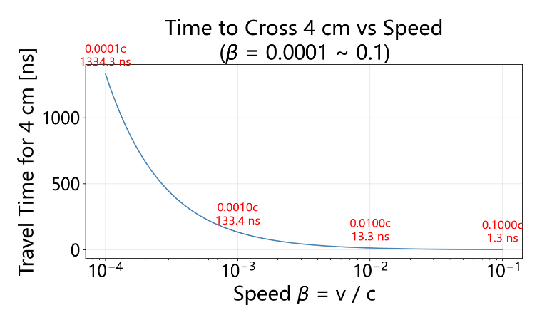
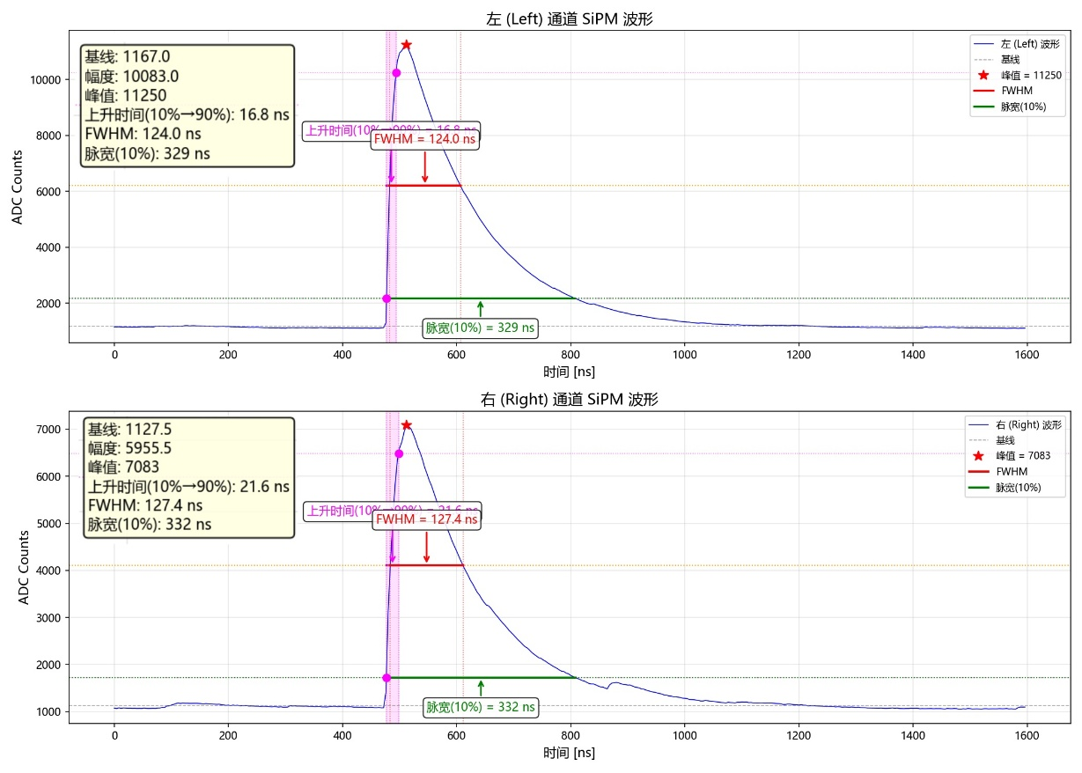
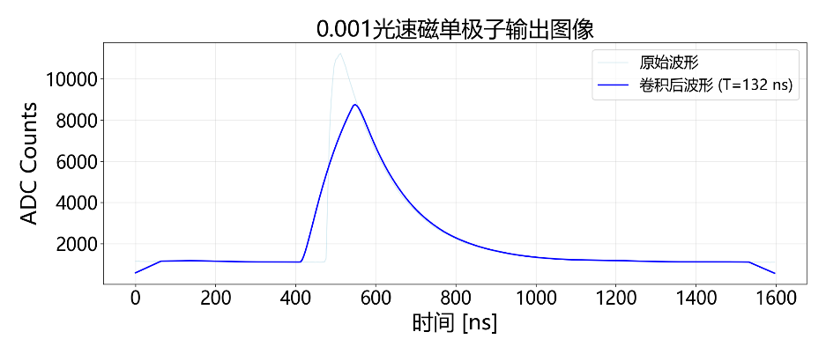
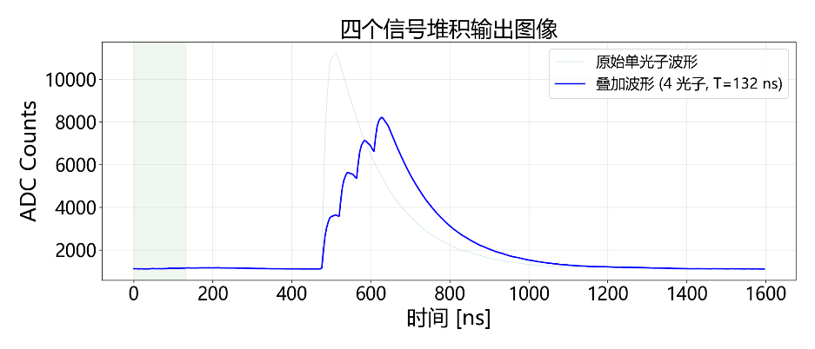
二、粒子探测器的研究进展
3.1 磁单极子信号分析研究
闪烁体测试原始信号波形
不同速度磁单极子垂直穿过闪烁体时间
预计还能通过信号的波形判别磁单极子和本底信号
  进一步降低波形的上升时间等方式可以提高分辨本领

Slide 16
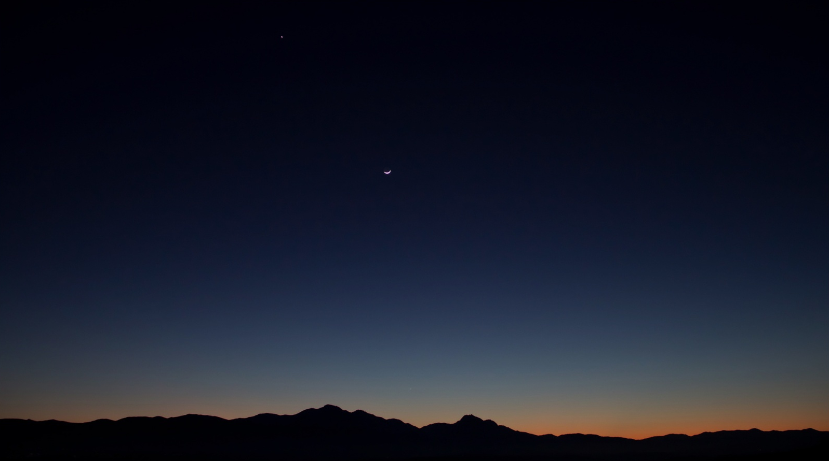

谢 谢

